Slide 1
Meeting 10.01.2023
Dynamische Energieaufteilung in Energiegemeinschaften

Slide 2
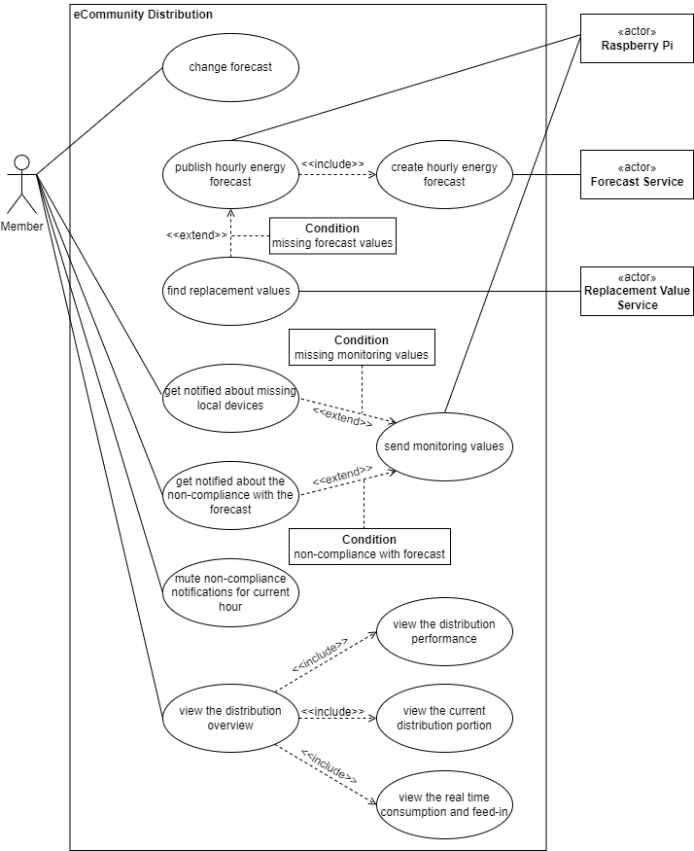

Slide 3
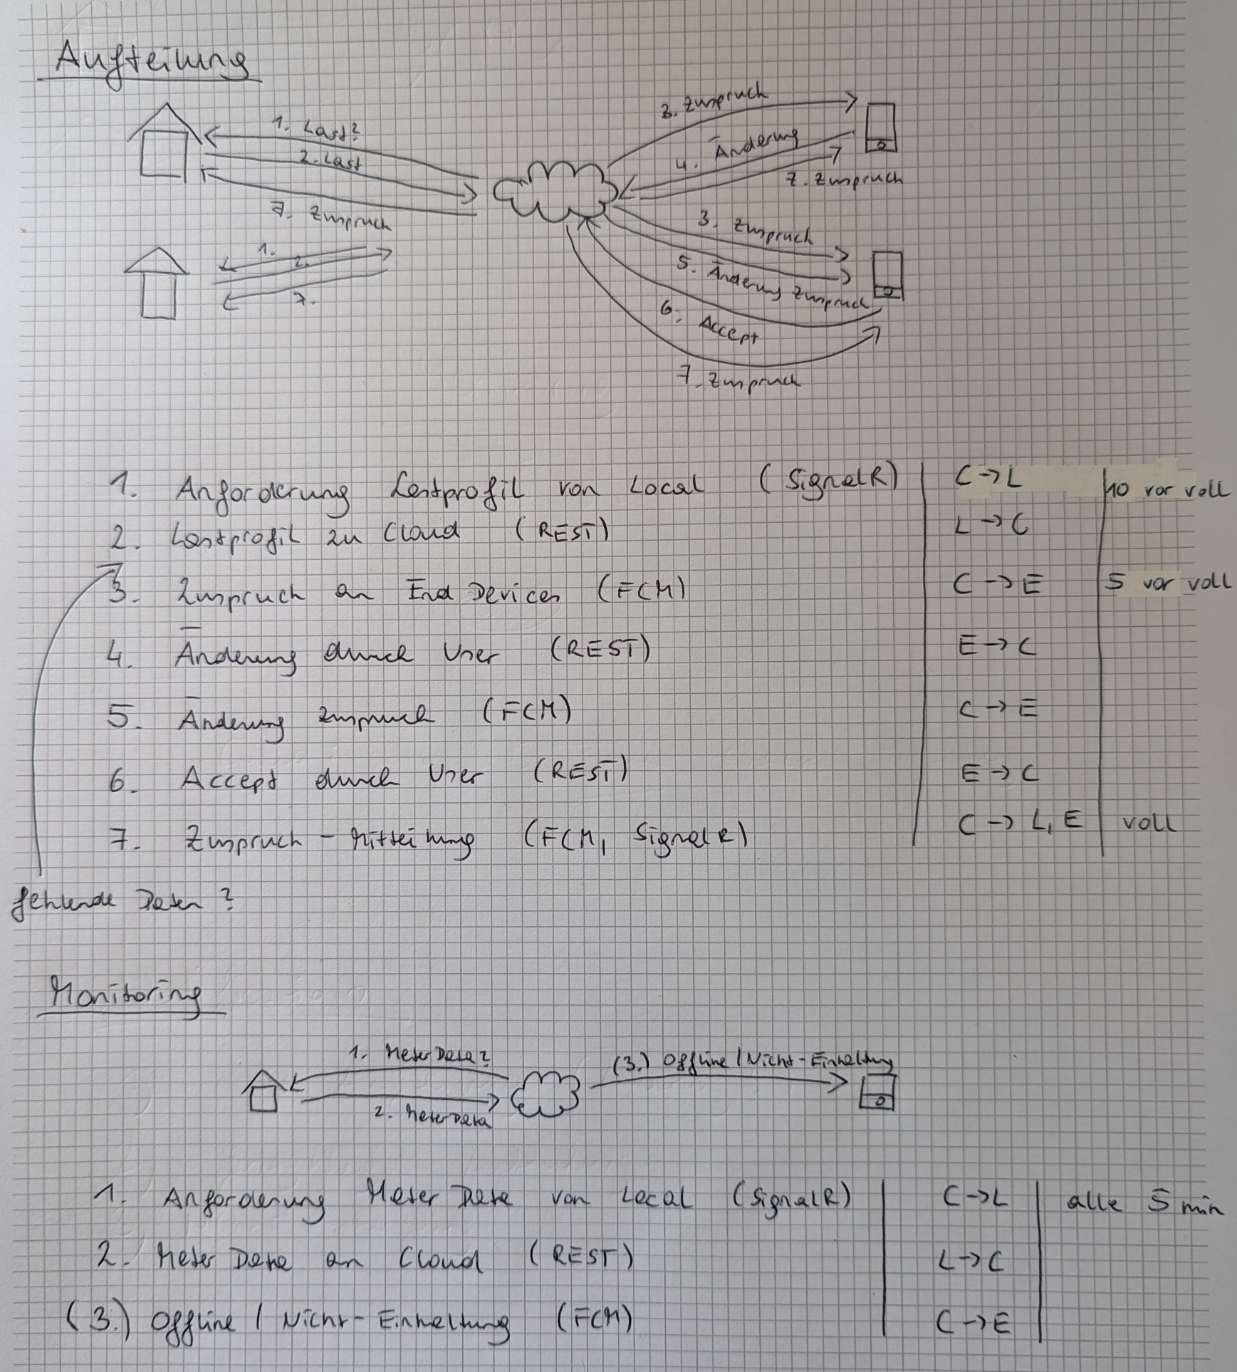

Slide 4
Aufteilungslogik
Einspeisung >= Verbrauch
positive Flexibilität >= Überschuss (kann nicht verbraucht werden → Meldung)
jeder erhält Flexibilität
positive Flexibilität < Überschuss
Flexibilität wird anteilsmäßig aufgeteilt
Einspeisung < Verbrauch
negative Flexibilität >= Mangel
jeder erhält Flexibilität
negative Flexibilität < Mangel (Mangel kann nicht ausgeglichen werden)
Mangel wird anteilsmäßig aufgeteilt
Optimierung (siehe nächste Folie)

Slide 5
Optimierung Mangel
feed-in: 5 kWh
sum consumption: 10 kWh
Member 1: 2 kWh | 1 kWh
Member 2: 3 kWh | 0 kWh
Member 3: 5 kWh | -3 kWh
separation (feed in * consumption member / sum consumption)
Member 1: 1 kWh
Member 2: 1.5 kWh
Member 3: 2.5 kWh → OPTIMIZATION (2 kWh would be also enough through the flexibility)
OPTIMIZATION
does every member need it's assigned load?
if not: separate the opened load (0.5 kWh in example above) to the other members
REPEAT

Slide 6
Kennzahlen
verwendete Vorhersage
zugewiesene Strommenge
ODER zugewiesene Strommenge < vorhergesagte Strommenge
vorhergesagte Strommenge
Gute Vorhersage
+/- 10% von Vorhersage
Relevanz
minimale Einspeisung: 100 Wh
Monitoring-Intervall: 5 Minuten
schlechte Vorhersage oder Raspberry offline
Aufteilungs-Intervall: 1 Stunde
10 Minuten vor vollen Stunde: Vorhersagen von Raspberrys abfragen (DUMMY: Vorstunde)
5 Minuten vor vollen Stunde: Aufteilung/Vorhersage an Handys senden (falls relevant)
volle Stunde: finalisierte Aufteilung/Vorhersage an Handys senden

Slide 7
Mockup
Link

Slide 8
TODO: New
TODO: Final

Slide 9
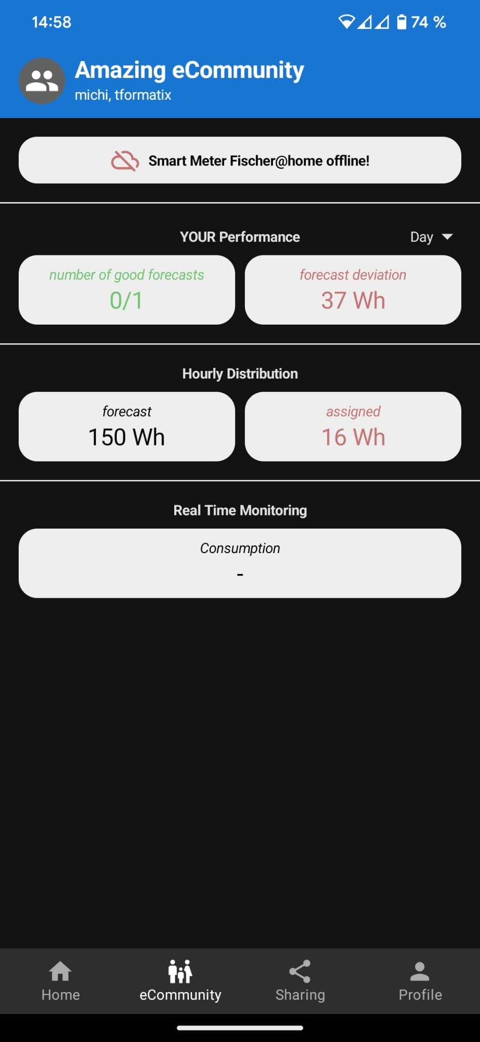
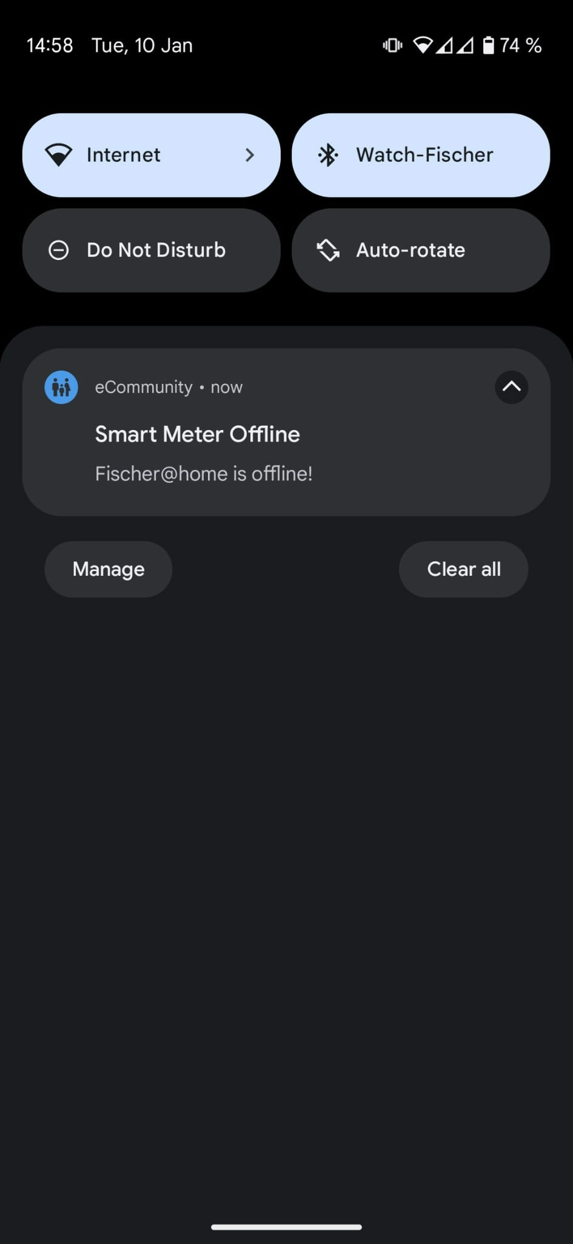
TODO: Non-Compliance

Slide 10
TODO: In-App

